Slide 1
Neo4j —— 图形数据库
小组成员：郭韵婷、宋雅文、刘彦延
Notes:
Nosql数据库中的图形数据库
键值(Key-Value)存储数据库
列存储数据库
文档型数据库
图形(Graph)数据库

Slide 2
CONTENTS
概述与应用
历史
采用的数据模型
原理与技术
功能
体系结构
特点
查询语言与基本操作

Slide 3
数据库概述与应用
01

Slide 4
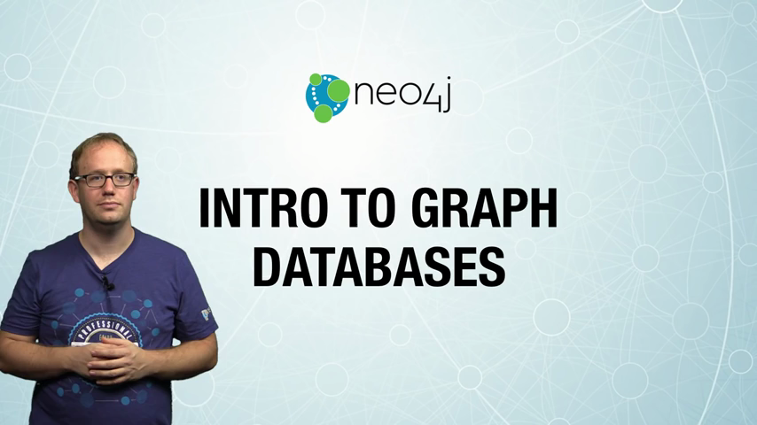
The Introduction of Graph Databases
Notes:
高并发读写需求
海量数据的高效率读写
高扩展性和可用性
事务一致性的维护中有很大的开销
读写实时性
复杂SQL，特别是多表关联查询

Slide 5
Neo4j is an open source, NoSQL graph management system written using Java and Scala. Neo Technology sponsors and oversees the development of Neo4j and has a huge influence on its development roadmap. Neo4j is one of the very few ACID compliance NoSQL databases as it uses a proprietary, labeled property graph data model to represent and store data both in memory and at the storage level.
Some use cases for Neo4j include fraud detection, analytics, social networks, recommendations, scientific research, and routing. Since being made open source in 2007, the popularity of Neo4j has increased steadily and has been downloaded more than a million times. Well written guides, video tutorials, and online documentation makes it easy for new developers to adopt Neo4j.
Notes:
Neo4j是一个开源的，使用Java和Scala编写的NoSQL图形管理系统。 Neo Technologies赞助并监督Neo4j的发展，并对其发展蓝图产生巨大影响。 Neo4j是少数符合ACID标准的NoSQL数据库之一，
因为它使用专有的标记属性图数据模型来表示和存储内存和存储级别的数据。
Neo4j的一些使用案例包括欺诈检测，分析，社交网络，建议，科学研究和路由。自从2007年成为开源软件以来，Neo4j的流行稳步增长，已经下载了超过一百万次。编写完善的指南，视频教程和在线文档可以让新开发人员轻松采用Neo4j。本章的以下部分将深入分析Neo4j的架构，并有助于从用户到贡献者的过渡。
一个事务本质上有四个特点ACID：
Atomicity原子性
Consistency一致性
Isolation隔离性
Durability耐久性
属性图模型
应用：欺诈检测、实施推荐、主数据管理、网络运营管理、身份和访问管理
对事件数据的关联进行遍历，借助关联分析改进监测性能，而不是只局限于个别事件和数据的分析

Slide 6
历史
02

Slide 7
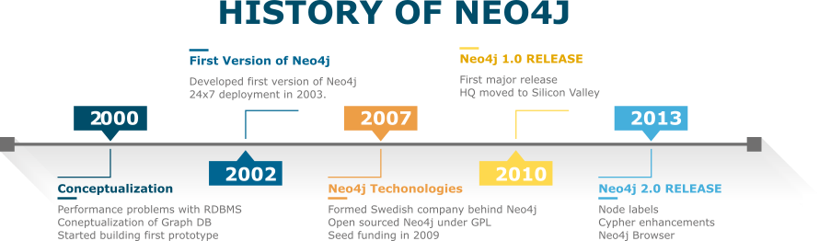
The history of neo4j
Notes:
* Version 1.0 was released in February 2010.[11]
* Neo4j version 2.0 was released in December 2013.[12]
* Neo4j version 3.0 was released in April 2016.
* What's new in neo4j 3.3
* Data import uses 40% less memory
* adds page caching for large imports
* write speed is 55% faster than Neo4j 3.2 and nearly 350% faster than version 2.3
* more graph algorithms

Slide 8
数据库模型
03
Neo4j图数据库遵循属性图模型来存储和管理其数据。

Slide 9
属性图模型特征
1、带标签的属性图由节点、关系、属性和标签组成
2、节点上包含属性。
3、节点可以被打上一个或多个标签，标签把节点组织在一起，并表示它们在这个数据集中的角色。
4、关系连接节点，从而构成图。每条关系都有一个方向、一个名字（type）、一个开始节点和一个结束节点。
5、关系也可以有属性，可以增加额外的语义（包括特性和权重），还可以用于运行时的约束查询。
Notes:
详细看一下这个模型是如何存储数据和表示关系的

Slide 10

节点
用于表示实体，可以添加标签和分组
（只有一个属性，属性名是name,属性值是Marko）

Slide 11
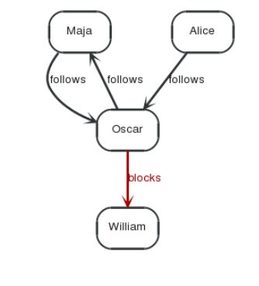
关系
关系是定向，是有方向性的
一个关系连接两个节点，必须有一个开始节点和结束节点
通过关系可以找到很多关联的数据，
比如节点集合，关系集合以及他们的属性集合。
对一个节点来说，与他关联的关系看起来有输入/输出两个方向，
这个特性对于我们遍历图非常有帮助
（有两种关系的社会化网络图）

Slide 12
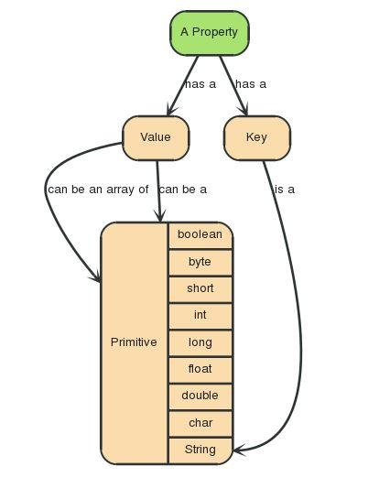
属性
节点和关系都可以设置自己的属性。
属性由Key-Value键值对组成，键名是字符串。
属性可以是原始值或者原始值类型的一个数组

Slide 13
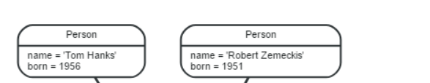
标签
用于标记节点的分组，多个节点可以有相同的标签，
一个节点可以有多个Label，Label用于对节点进行分组；
（Lable：Person）

Slide 14
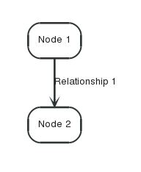
路径
由至少一个节点，通过各种关系连接组成，经常是作为一个查询或遍历的结果

Slide 15
查询语言CYPHER
04

Slide 16
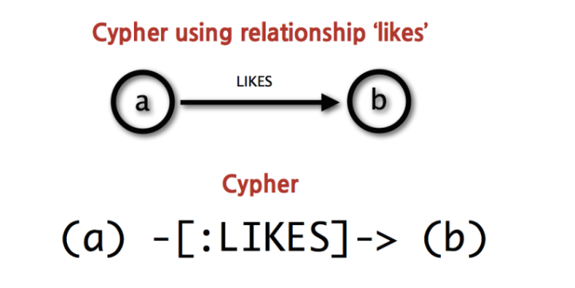
Cypher
Cypher is a declarative, SQL-inspired language for describing patterns in graphs visually using an ascii-art syntax.
It allows us to state what we want to select, insert, update or delete from our graph data without requiring us to describe exactly how to do it.
Notes:
Cypher是一种声明式的SQL启发式语言，用于以可视化的语法直观地在图形中描述模式。
它允许我们说明我们想要从我们的图表数据中选择，插入，更新或删除，而不需要我们准确地描述如何去做。
声明式编程（英语：Declarative programming）是一种编程范型，与命令式编程相对立。它描述目标性质，让计算机明白目标，而非流程。声明式编程不用告诉电脑问题领域，从而避免随之而来的副作用。而指令式编程则需要用算法来明确的指出每一步该怎么做。

Slide 17
Nodes
(p:Person).
添加属性：(p: Person {name: “yinglish”})
MATCH (node1:Label1)-->(node2:Label2)
WHERE node1.propertyA = {value}
RETURN node2.propertyA, node2.propertyB
Notes:
如何用Cypher语言表示节点

Slide 18
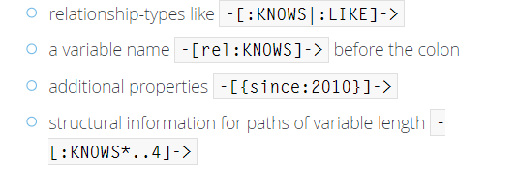
Relationships
Relationships are basically an arrow --> between two nodes. Additional information can be placed in square brackets inside of the arrow.
Notes:
查询a到b的两类关系
单关系，关系的变量名为rel，类型是 KNOWS
关系的附加属性
可以存在4个一下具有KNOWS类型的关系

Slide 19
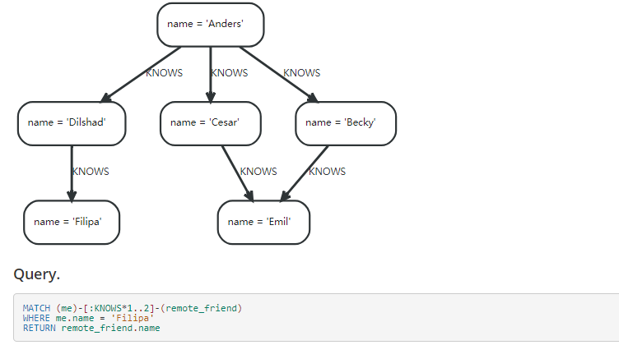
Patterns
Nodes and relationship expressions are the building blocks for more complex patterns.

Slide 20
基本操作
05

Slide 21
创建节点并展示
CREATE (a:Artist { name : "筷子兄弟" })
RETURN a
创建一个带有 Artist 标签的节点，节点有一个 name 属性，该属性的值是筷子兄弟
CREATE (a:Album { name: "我们是太阳",year:”2010”})
CREATE (b:Album { name: "小苹果",”year:”2012”})
RETURN a,b
Notes:
a 前缀是我们提供的变量名，我们可以使用任意变量名。如果我们需要在后边的语句中用到这个点（上边的情况中我们没有用到），这个变量就会是很有用的。注意，变量仅限于在单条语句中使用。

Slide 22
创建关系
创建一个乐队和专辑之间的关系
MATCH (a:Artist),(b:Album)
WHERE a.name = "筷子兄弟" AND b.name = "猛龙过江"
CREATE (a)-[r:RELEASED]->(b)
RETURN r
王太利在筷子兄弟乐队中参与演奏，在专辑中进行表演并且专辑是由他来创作的
CREATE (p:Person { name: "王太利" })
MATCH (a:Artist),(b:Album),(p:Person)
WHERE a.name = "筷子兄弟" AND b.name = "猛龙过江" AND p.name = "王太利"
CREATE (p)-[:PRODUCED]->(b), (p)-[:PERFORMED_ON]->(b), (p)-[:PLAYS_IN]->(a)
RETURN a,b,p
Notes:
首先我们使用 MATCH 语句查找我们要创建关系的两个点。
可能有很多节点带有 Artist 或 Album 标签，所以我们需要找到我们感兴趣的节点。在这个例子中，我们使用属性值来过滤它：使用之前赋值给每个节点的 name 属性。
接下来是用来创建关系的 CREATE 语句，在这个例子中，它通过我们在第一行中给出的变量名称（a 和 b）来引用两个节点，关系是通过字符画模式，用箭头指示关系方向来建立的：(a)-[r:RELEASED]->(b)。
我们给这个关系一个变量名 r 并且给了一个 RELEASE 类型（乐队发行专辑）。关系类型和节点的标签概念类似。

Slide 23
创建索引
在 Neo4j 中，你可以给有标签的点的任何属性创建索引。一旦你创建了一个索引，Neo4j 将会管理它，在数据更新时保持最新的索引。索引创建完成后，当你在执行查询时会自动使用
CREATE INDEX ON :Album(name)
为所有标签为 Album 的点的 name 属性创建了一个索引
在 Neo4j 浏览器中，你可以使用 :schema 命令查看所有索引和约束。

Slide 24
创建约束
约束允许你对节点或关系的输入数据进行限制。有助于数据的完整性，因为它们阻止用户输入错误的数据类型。如果某个用户在应用了约束时输入了错误的类型会收到错误消息。
唯一约束
指定该属性必须包含唯一值（比如两个 Artist 节点不允许有相同值的 name 属性。）
CREATE CONSTRAINT ON (a:Artist) ASSERT a.name IS UNIQUE
:schems 查看约束
属性存在约束
确保具有特定标签的节点或具有特定类型的关系都存在某个属性（属性存在约束只在 Neo4j 企业版中可用）
CREATE CONSTRAINT ON (a:Artist) ASSERT exists(a.name)

Slide 25
查询节点
查找名为 “小苹果” 的专辑
MATCH (apple:Album {name: "小苹果"}) RETURN apple
MATCH (albums:Album) WHERE albums.year > 2010
RETURN albums.name

Slide 26
查询关系
查找“王太利”参加过的乐队
MATCH (wang:Person {name: "王太利"})-[:PLAYS_IN]->(banks)
RETURN banks

Slide 27
删除
删除关系
MATCH (wang:Person {name: "王太利"})-[role:PLAYS_IN]->(banks) delete role
删除节点和节点关系
MATCH (wang:Person {name: "王太利"})-[role:PLAYS_IN]->(banks) delete wang ,role
删除所有节点
match (n) detach delete n

